Slide 1
国内POS専用端末の2024年の出荷実績
ならびに３ヵ年見通し
2025年7月18日
流通POS端末専門委員会
NECプラットフォームズ株式会社 松本 信一

Slide 2
目次
2024年度 流通POS端末専門委員会 参加会社
流通POS端末専門委員会の活動
POS端末 2024年度 出荷実績
POS端末 ３ヵ年 出荷見通し
カード決済端末の動向、2024年度 出荷実績、３ヵ年出荷見通し
「Society5.0の実現 ～社会課題解決のためのイノベーション～」 におけるPOS端末について

Slide 3
１．2024年度 流通POS端末専門委員会 参加会社
NECプラットフォームズ(株)
シャープ(株)
東芝テック(株)
富士通(株)
※統計参加会社は 計10社(上記4社含む)

Slide 4
２．流通POS端末専門委員会の活動
１．流通POS端末装置の出荷実績調査
POS端末・無線POS・ｾﾙﾌﾁｪｯｸｱｳﾄｼｽﾃﾑの出荷実績調査と傾向分析
２．３ヶ年出荷見通し調査
POS端末市場見通し、無線POSの占める割合、ｾﾙﾌﾁｪｯｸｱｳﾄの占める割合、市場の伸びの見通し
３．カード決済端末の動向
カード決済端末の出荷実績と３ヶ年出荷見通し調査

Slide 5
３．POS端末装置 出荷実績
製品の定義：POS端末(POSターミナル)
  ECR機能を有し，単品（アイテム）別に収集した販売情報や，仕入れ，配送段階などの時点での情報をコンピュータに送り商品データの管理をするもので，コンピュータに接続するための通信機能を有し、POSとして型番を取っているものに限る。
  注１）ECRそのものは除く｡
自主統計
  自主統計参加会社10社による四半期毎のデータに基づく
  自主統計への参加会社10社の回答は、国内POS市場のほぼ全体を捉えており、本調査結果は国内POS市場の
  実態を示した統計であると考える。

Slide 6
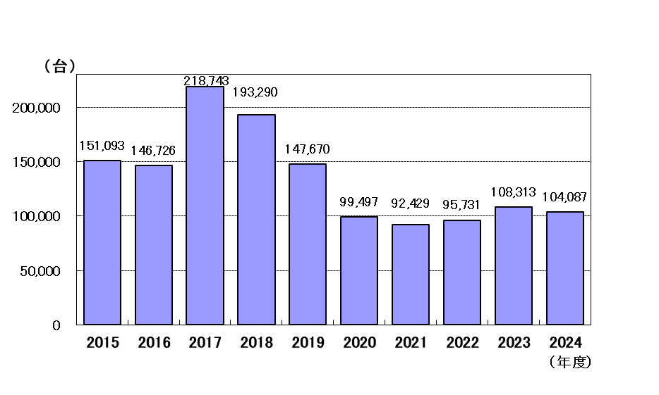
３.１ 年度別POS端末出荷台数実績推移
出荷台数＝約10.4万台、 前年度比96％
  2020年度から2022年度にかけて10万台を割り込んでいたが，2024年度は，2023年度に続き10万台を超える
  結果なった。しかし，2019年以前の水準には至らなかった。
  2017年度から2018年度にかけては，大手コンビニエンスストア3社の一斉POSリプレースにより，過去20年で最大規模の出荷台数を記録した。

Slide 7
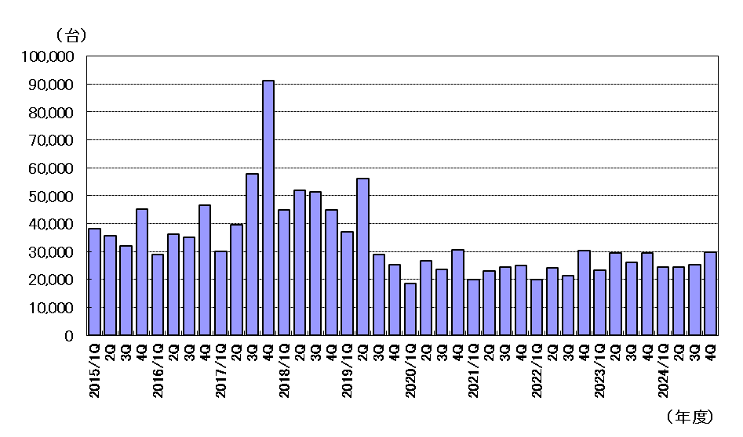
３.２ 四半期別POS端末出荷台数実績推移
第１、第３、第４四半期は、前年比同等
  第１四半期:106%、第2四半期:82%、第3四半期:97%、第4四半期:101%
  出荷台数が増える傾向にある第2四半期が減少，第4四半期においては、2023年度と同水準であった。

Slide 8
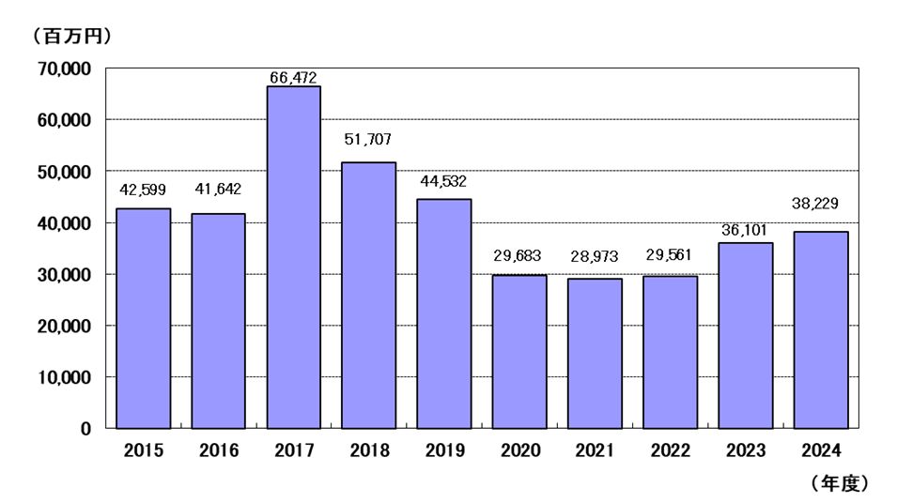
３.３ 年度別POS端末出荷金額実績推移
出荷金額＝約382億円 前年度比106％（約21億円増）
  過去20年で最低の数値だった2021年度以降より年々増加傾向にあり，300億円を大きく上回る水準となった。

Slide 9
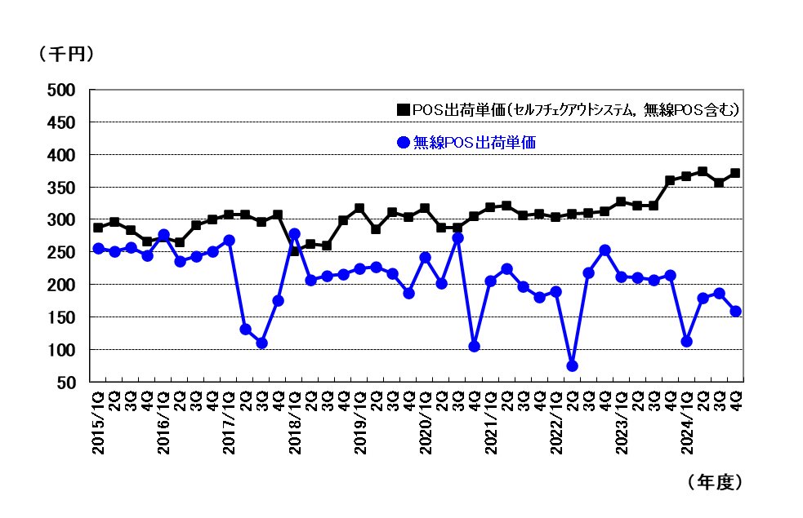
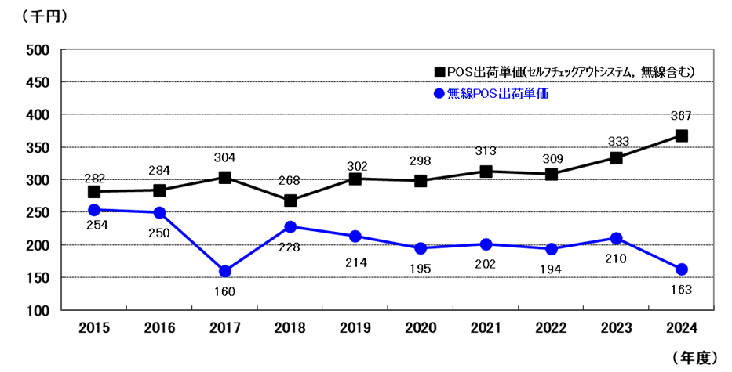
３.４ POS端末出荷単価実績推移
出荷単価＝約36.7万円 前年度比110％(3.4万円増)
  過去10年で最低だった2018年度の単価から上昇基調。
  単価の高いセルフチェックアウトシステムの割合増加や，為替や物価上昇による販売価格の上昇が窺える。

Slide 10
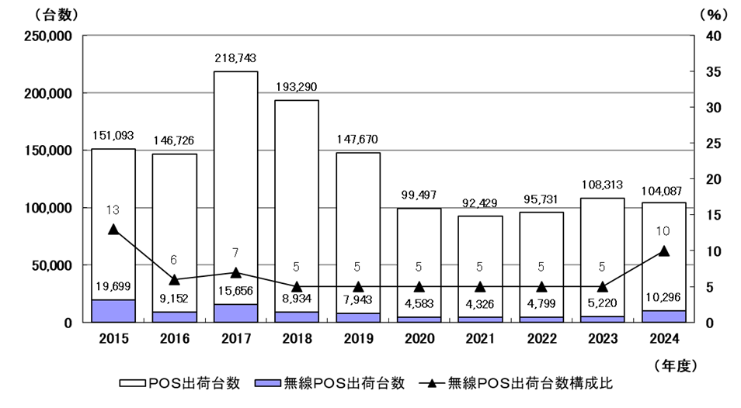
３.５ 無線POS 年度別出荷台数実績推移
出荷台数 約1万台 前年度比197％ （構成比10％）
  無線POS出荷台数の構成比は2015年度のみ13％と突出しており、その他の年度は5～7％前後で推移。
  2024年度は10％と，2015年度に次ぐ高いレベルとなっている。

Slide 11
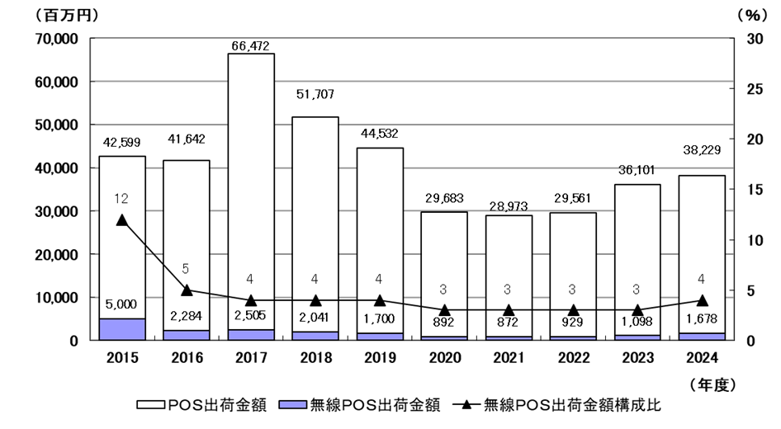
３.６ 無線POS 年度別出荷金額実績推移
出荷金額 約16.8億円 前年度比153％ （構成比4％）
  無線POS出荷金額の構成比は2015年度のみ12％と突出、その後の2016年度からは低いレベルで推移
  2024年度の構成比は4％で、出荷金額もここ数年同じ比率で推移している

Slide 12
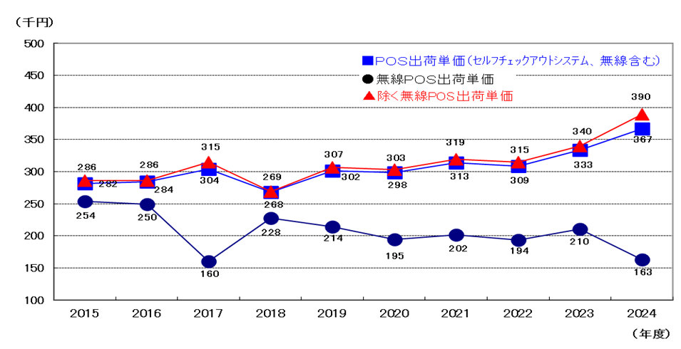
３.７ 無線POS 年度別出荷単価実績推移
出荷単価 16.3万円 前年度比78％（4.7万円減）
  横ばいが続いていたのところから大幅減。
  出荷台数大幅増，出荷単価大幅減となっていることからも，大口取引における販売価格の低下にあると窺える。

Slide 13
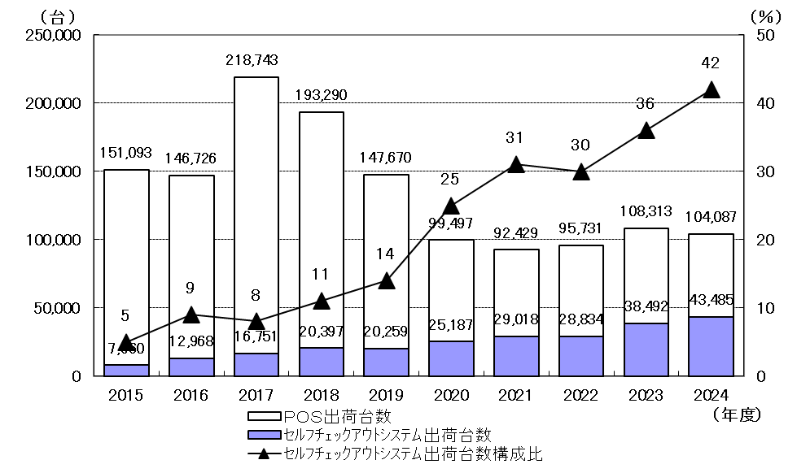
３.８ セルフチェックアウトシステム 年度別出荷台数実績推移
出荷台数 約4.3万台 前年度比113％ 構成比42％
  セルフチェックアウトシステム(フルセルフ、セミセルフ両方を含む)の出荷台数は右肩上がり。
  POS端末 出荷台数全体に占める割合は6%上昇し、過去最高。
  2024年度に出荷されたPOS端末のうち、約3台に1台はセルフチェックアウトシステム

Slide 14
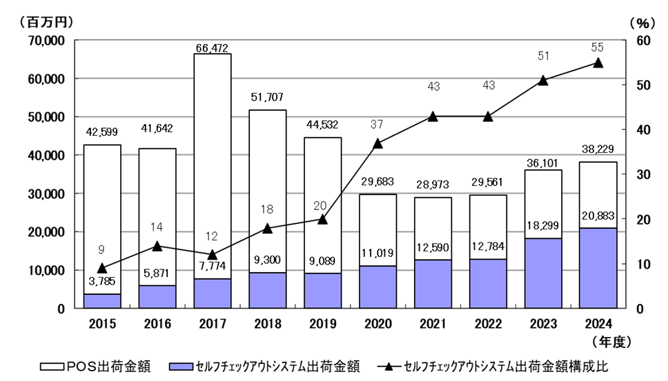
３.９ セルフチェックアウトシステム 年度別出荷金額実績推移
出荷金額 約209億円 前年度比114％ 構成比55％
  セルフチェックアウトシステムの出荷金額およびPOS端末出荷金額全体に占める割合は上昇傾向で更に伸ばしている。
  高齢化による労働人口減少や人手不足への対策に加えて，キャッシュレス決済の普及にともないキャッシュレスセルフが
  増加していることで，セルフチェックアウトシステムのニーズは相変わらず高い。
  国内のPOS端末装置市場において安定した地位を築いたと窺える。

Slide 15
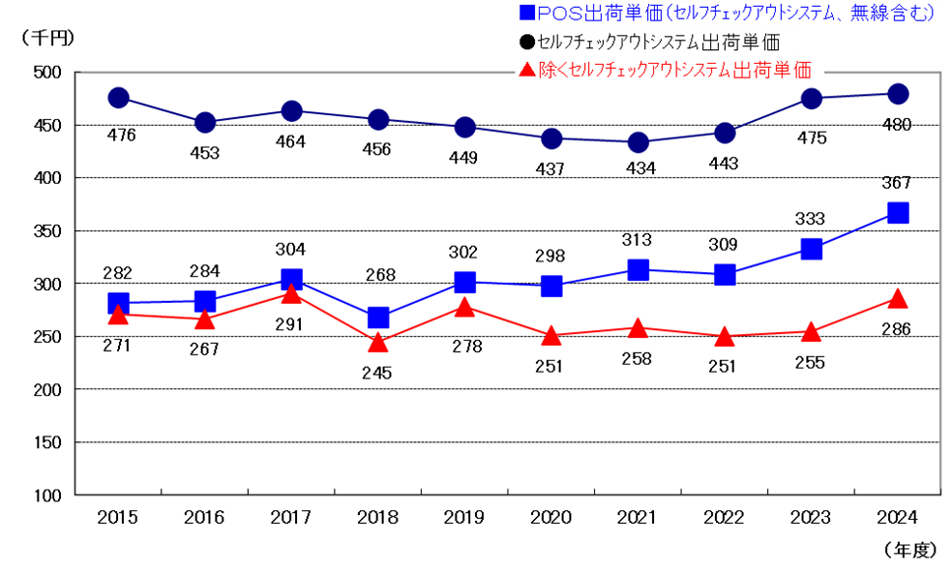
３.１０セルフチェックアウトシステム 年度別出荷単価実績推移
出荷単価 約48.0万円 前年度比101％
  例年通り、セルフチェックアウトシステムを除くPOSの出荷単価の約28.6万円を大きく上回る
  セルフチェックアウトシステムを除くPOSの出荷単価の前年比に比べ上昇率が低いことから，フルセルフから
  キャッシュレス専用セルフやセミセルフといった比較的単価の安い製品の普及が進んだことが窺える。

Slide 16
４．ＰＯＳ端末装置出荷見通し
１．調査形式:アンケート
２．参加会社数:自主統計参加会社 9社
３．調査内容:今後３ヶ年の出荷見通し
POS端末の出荷台数・出荷金額（伸長率）
POS端末のうち、無線POSの出荷台数・出荷金額(構成比)
POS端末のうち、セルフチェックアウトシステムの出荷台数、出荷金額(構成比)
４．調査方法:2024年度実績を100としたときの伸長率または構成比

Slide 17
４.１ ＰＯＳ端末出荷見通し 出荷台数
2025～2027年度にかけて出荷台数は増える
  円安やコロナ影響からの回復に伴うインバウンド消費の拡大により小売り業の業績も回復傾向にある為、老朽化している店舗システムへの設備投資が見込まれる
  特に2026，2027年度は2017，2018年度に大規模導入した店舗へのシステム更新による入替需要により、
  2024年実績10.4万台から、20万台超へと大きく伸長すると見通された。
[POS出荷台数見通し] 2025～2027年度
（千台）
（％）
（年度）

Slide 18
４.２ ＰＯＳ端末出荷見通し 出荷金額
出荷台数と同傾向の見通し
  2025～2027年度にかけて出荷金額は高くなると見通された。
  原材料高騰による物価高の影響を受け、出荷台数よりも出荷金額の伸長率が上回る見通しとなっていることが窺える。
（百万円）
[POS出荷金額見通し] 2025～2027年度
（％）
（年度）

Slide 19
４.３ 出荷見通し 無線ＰＯＳ出荷台数
2023年度以前と同等の構成比で横ばいの見通し
  売場レイアウトの変更に柔軟な対応が可能な無線POSは，無線LAN技術及びセキュリティ技術の向上により，そのメリットを活かせる業態を中心に普及している。しかし，有線LANと比較すると，接続の安定性や通信速度に差があるため，大幅な比率の増加も見込まれず、今後も同様の構成比で推移する見通しとなっていることが窺える。
（千台）
[無線POS出荷台数見通し] 2025～2027年度
（％）
（年度）

Slide 20
４.４ 出荷見通し 無線ＰＯＳ出荷金額
3％前後の構成比で推移の見通し
  有線LANと比較すると接続の安定性や通信速度に差があるため、大幅な比率の増加も見込めない状況だが、
  増加はしていく見通し
[無線POS出荷金額見通し] 2025～2027年度
（％）
（百万円）
（年度）

Slide 21
４.５ 出荷見通し セルフチェックアウトシステム出荷台数
更に構成比を上げていく見通し
  人手不足対策に加えて、消費者のセルフ利用の浸透、またスーパー以外の業種への導入が継続する見通しとなっていることが窺える。
（千台）
[ｾﾙﾌﾁｪｯｸｱｳﾄｼｽﾃﾑ出荷台数見通し] 2025～2027年度
（％）
（年度）

Slide 22
４.６ 出荷見通し セルフチェックアウトシステム出荷金額
構成比は出荷台数と同等
  出荷金額に関しては台数同様、右肩上がりで伸長していく。
  2026,2027年度にかけて、大幅に出荷金額、構成比を延ばしていく見通しとなっていることが窺える。
[ｾﾙﾌﾁｪｯｸｱｳﾄｼｽﾃﾑ出荷金額見通し] 2025～2027年度
（百万円）
（％）
（年度）

Slide 23
５．カード決済端末の動向
製品の定義：カード決済端末
  クレジットカードまたはデビットカードの信用照会端末機で無効カードの判定、与信の照会、伝票発行、ギャザリング、
  代金の決済ができる端末
  ①有線または無線で電話回線または専用回線に接続されているもの
  ②クレジット端末単機能、デビット端末単機能ならびにﾃﾞﾋﾞｯﾄｶｰﾄﾞ／ｸﾚｼﾞｯﾄｶｰﾄﾞ双方の決済機能を持つ端末を含む
  ③電子マネー専用端末は除く
  ④カード決済端末・据置型：カード決済端末・据置型として型番をとっているもの。／店舗等に置く据置型の端末。
  ⑤カード決済端末・携帯型：カード決済端末・携帯型として型番をとっているもの。／電池駆動で携帯型の端末。
2024年度の出荷実績
  自主統計参加会社による四半期毎のデータに基づく
今後3ヶ年の出荷見通し
  自主統計参加会社に対し「据置型」「携帯型」に区分して出荷見込みのｱﾝｹｰﾄを実施。2024年度を100としたときの伸長率で回答

Slide 24
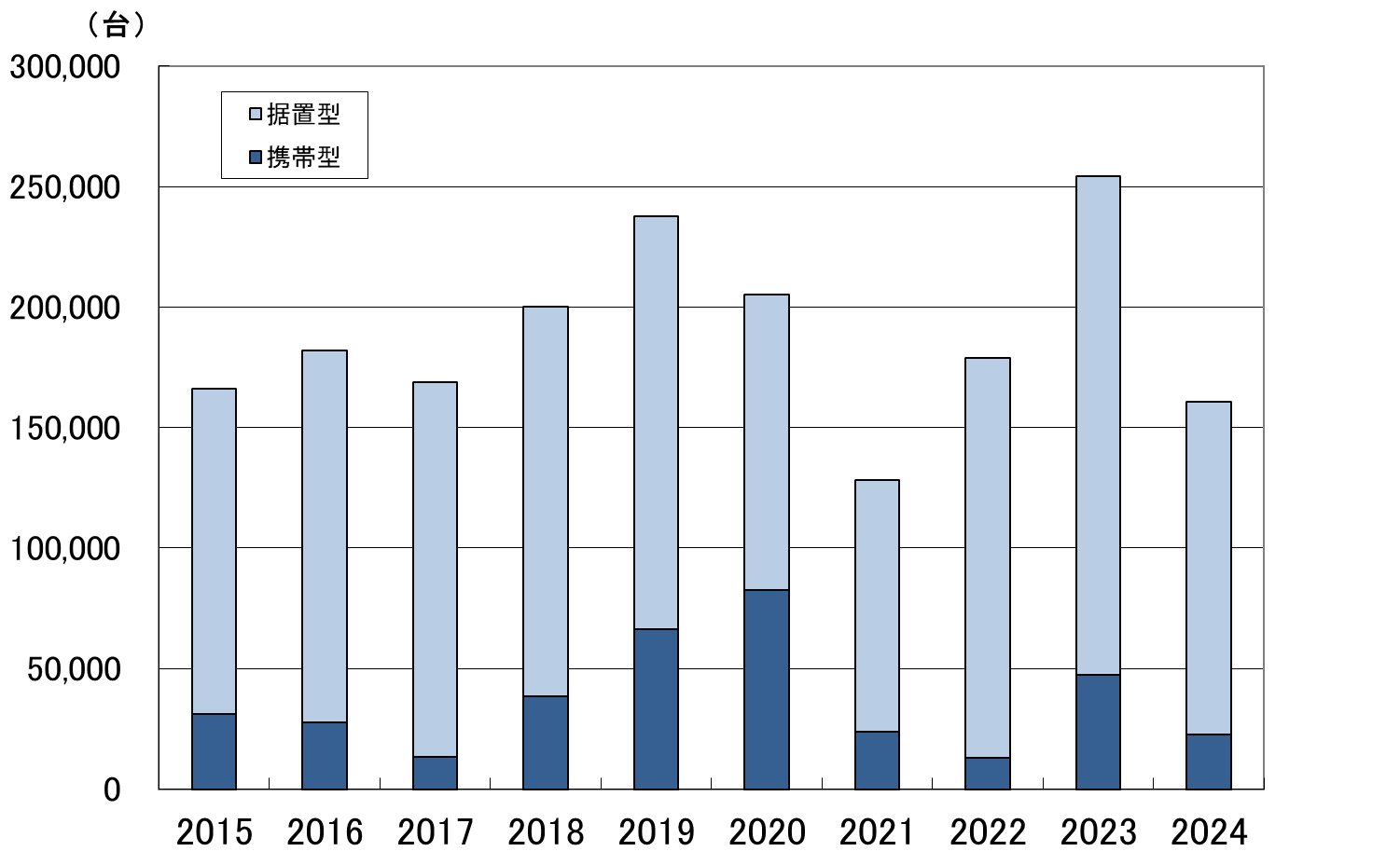
５.１ カード決済端末 出荷台数実績推移
2024年度 カード決済端末出荷台数は約16.1万台、前年度比63％、
据置型 約13.8万台 前年度比 67％
携帯型 約 2.2万台 前年度比 48％
  2023年に関しては自主統計後，最高の出荷台数となっていたが，2024年度は大幅な減少となった。
  2023年度に記録的な出荷台数となった反動として、2024年度は需要が一巡し、導入ペースが落ち着いたことが出荷台数の大幅な減少につながったと窺える。

Slide 25
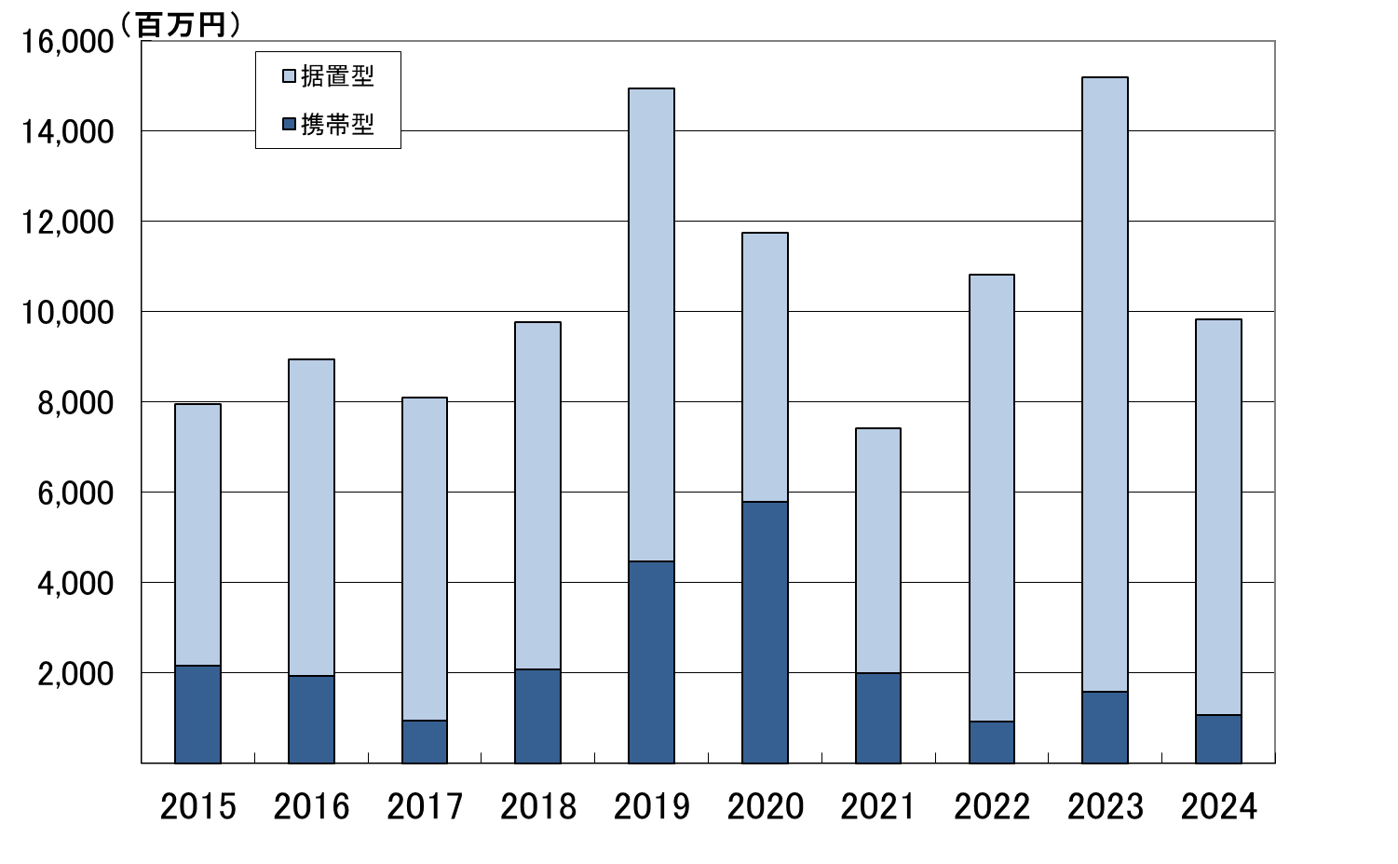
５.２ カード決済端末 出荷金額実績推移
2024年度の出荷金額は約98.3億円、前年度比65％
据置型 約 87.6億円 前年度比 64％
携帯型 約 10.7億円 前年度比 67％
  2023年度に記録的な出荷台数となった反動として、2024年度は需要が一巡し、導入ペースが落ち着いたことが出荷台数の大幅な減少につながったと窺える
  携帯型は大口需要に影響を受けやすいことから，大口需要の減少が要因として窺える。

Slide 26
５.３ カード決済端末 出荷単価実績推移
2024年度の出荷単価は6.1万円、 前年度比 102％
据置型 6.3万円、 前年度比 96％
携帯型 4.7万円、 前年度比 141％
  据置型端末は、横ばい
  携帯型端末は、2023年度大きく出荷単価を下げているが，これは大口需要が要因と窺える。

Slide 27
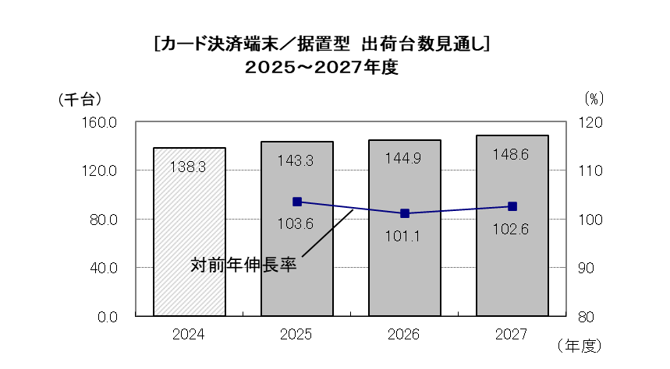
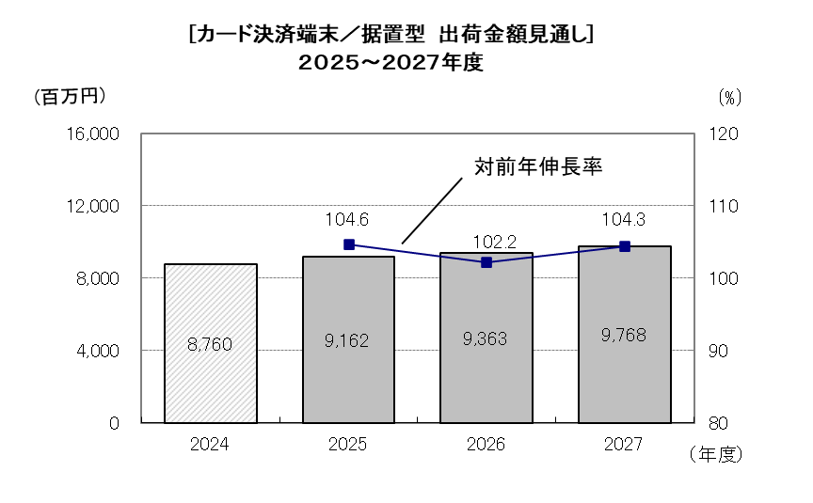
５.4 カード決済端末(据置型)見通し
2025年度から2027年度まで微増の見込み
  軽減税率におけるキャッシュレス・消費者還元事業に向けた導入一巡がありつつも、キャッシュレス浸透および
  キャッシュレスセルフの需要増に伴う増加を見通していることが窺える。

Slide 28
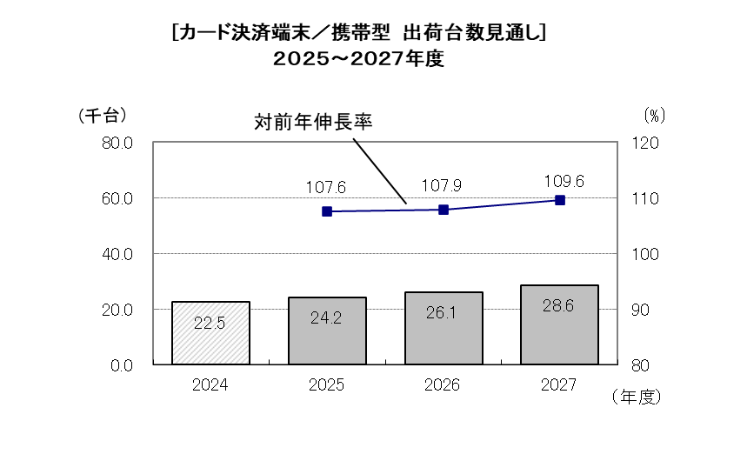
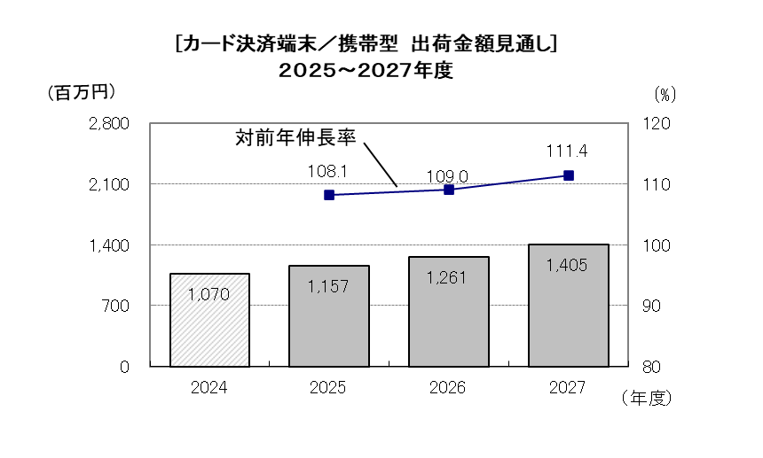
５.5 カード決済端末(携帯型)見通し
2025年度から2027年度まで微増の見込み
  キャッシュレス浸透の需要増に伴う増加を見通されていることが窺える。
  これまで，自主統計に含まれない会社から出荷されるスマートデバイスを活用した決済端末の拡大が想定されていたが,大きな影響は確認されていない。今後の動向については，本委員会として注視したい。

Slide 29
６．「Society5.0の実現 ～社会課題解決のためのイノベーション～」 におけるPOS端末について
働き手不足
コスト上昇
決済の多様化
店舗運営の省人化・無人化
テクノロジーの進化
AI技術
画像認識
ロボット
セルフチェックアウトシステムの伸長
新たなチェックアウト形態
レジレス
店舗
カメラやセンサーAIといった最新技術を活用した無人店舗
Scan&Go型
店舗設置や消費者自身のスマホで商品スキャン
→支払
セルフ
会計
スキャンもお客様が実施。
会計機としてのPOSレジ
当委員会としては、今後も引き続きPOS端末装置だけではなく、POS周辺機器および、それらをとりまくアプリケーションや決済等の社会システムなど全てを包含した議論を重ねる中、今後予想される店舗形態の在り方についても討議を深め、的確な情報発信に努めていく所存である。

Slide 30
流通POS端末調査
ご清聴ありがとうございました。
流通POS端末専門委員会
NECプラットフォームズ株式会社 松本 信一

